Slide 1
Русский родной язык
2 класс
Тема: Повторение изученного по теме «Секреты речи и текста»
Учитель: Киселева С.А.

Slide 2
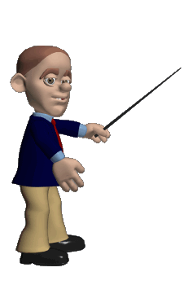
Цель:
Повторение изученного по теме «Секреты речи и текста».

Slide 3

Задание №1
Прочитайте стихотворение упр. 4с. 118, выполните к нему задание.

Slide 4
Задание №2
Прочитайте рассказ упр. 5 с. 119, выполните к нему задания.

Slide 5
Задание для контроля
Ответьте на вопросы:
- О каком виде речи говорили на уроке?
- На какие виды подразделяется устная речь?
- Какое задание вызвало затруднение?
- Чем было интересно заниматься на уроке?

Slide 6

Спасибо за внимание!

